Slide 1
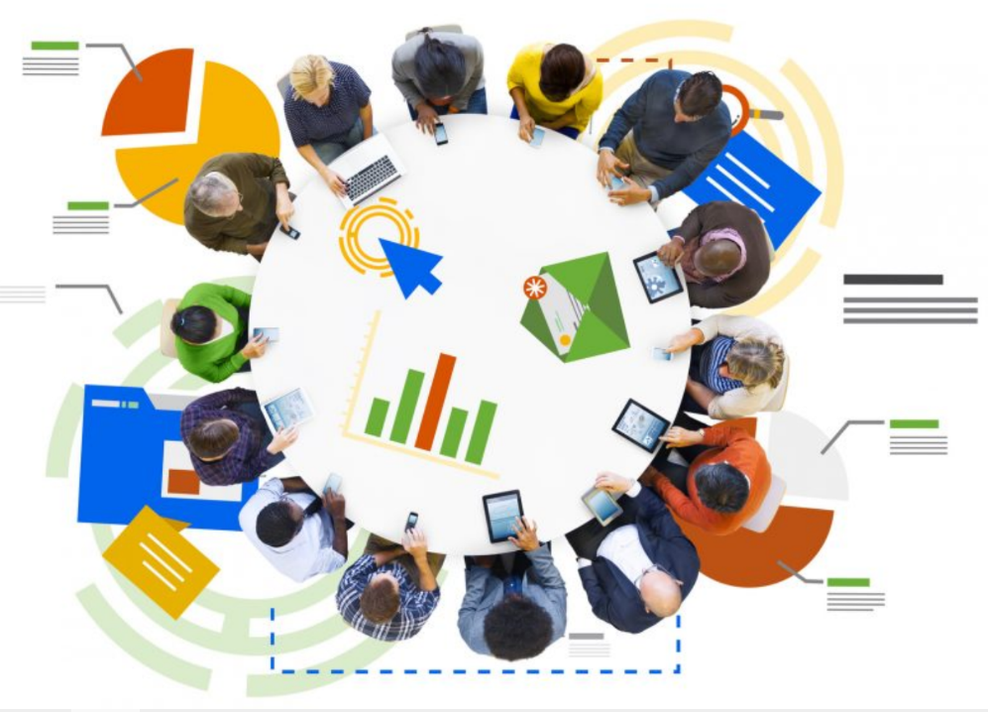
Chap. 10 – La gestion des risques informatiques
1- Gérer le système d’information : le système informatique
1.1. Le système d’information
Toute organisation génère de l’information et son bon fonctionnement repose sur une bonne gestion de ces dernières.
Le Système d’Informations (SI) d’une entreprise correspond à un ensemble organisé de ressources destinées à collecter, traiter, stocker puis diffuser ses informations.
Le SI fait largement appel aux technologies de l’information et de la communication (TIC) pour en permettre une gestion efficace et sécurisée.

Slide 2
1- Gérer le système d’information : le système informatique
1.1. Le système d’information
Le SI a principalement deux finalités, fournir des informations aux dirigeants pour piloter la société (tableaux de bord, statistiques…) et mettre en œuvre la gestion quotidienne (achats, facturations, paie, production…).
Ces informations sont variées et multiples et proviennent :
de l’environnement externe de la société (lois, économie, marché, concurrents, fournisseurs, clients, internet…).
de son activité interne (production, recherche, achats, ventes… de son organisation, des techniques et procédures mises en œuvre, de son personnel…).

Slide 3
1- Gérer le système d’information : le système informatique
1.2. Le système informatique
La quantité d’informations à gérer est de plus en plus grande.
Cette gestion fait largement appel à l’informatique qui permet de stocker et de traiter rapidement de grandes masses d’informations.
L’informatisation est mise en œuvre à l’aide d’ordinateurs reliés en réseaux qui utilisent des applications destinées à organiser et assurer un fonctionnement sécurisé du système et un traitement efficace des données.

